Slide 1
Chào mừng các con đến với môn Tự nhiên & xã hội.

Slide 2
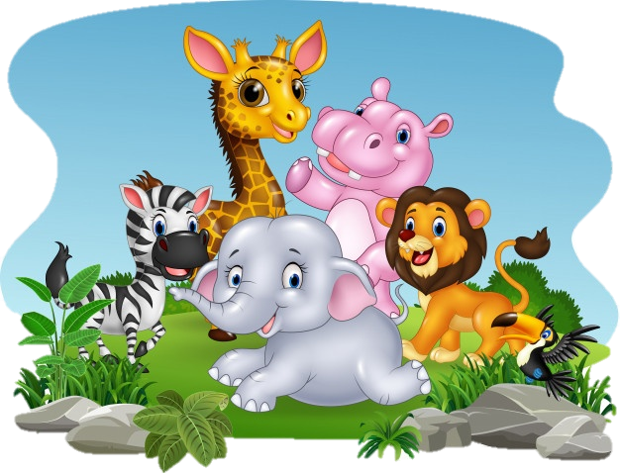
Thứ ngày tháng năm 2021
Chủ đề 4: Thực vật và động vật.
Bài 19: Thực vật và động vật quanh em.
Notes:
TK: VŨ HỒNGBài giảng thiết kế bởi Vũ Hồng.
LH: FB Vũ Hồng | https://www.facebook.com/vuhong1972/ | hongvu7219@gmail.com

Slide 3
TIẾT 1.
Notes:
Bài giảng thiết kế bởi Vũ Hồng.
LH: FB Vũ Hồng | https://www.facebook.com/vuhong1972/

Slide 4
Hoạt động khởi động.
Notes:
Bài giảng thiết kế bởi Vũ Hồng.
LH: FB Vũ Hồng | https://www.facebook.com/vuhong1972/ | hongvu7219@gmail.com

Slide 5
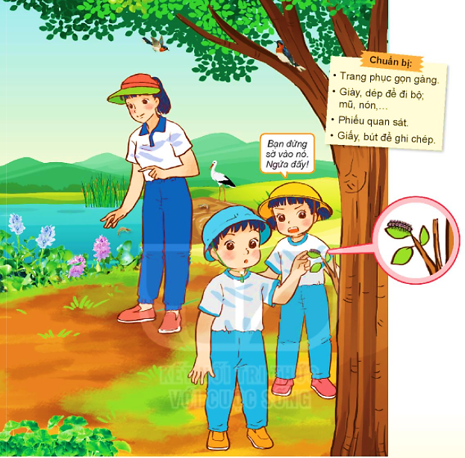
Em cần chuẩn bị trang phục và đồ dùng như thế nào cho buổi quan sát, tìm hiểu môi trường sống của thực vật và động vật?
Chuẩn bị
- Trang phục gọn gàng.
- Giày, dép để đi bộ, mũ, nón,...
- Phiếu quan sát.
- Giấy, bút để ghi chép.
Bạn đừng sờ vào nó. Ngứa đấy!
Notes:
Bài giảng thiết kế bởi Vũ Hồng.
LH: FB Vũ Hồng | https://www.facebook.com/vuhong1972/ | hongvu7219@gmail.com

Slide 6
Hoạt động khám phá.

Slide 7
HĐ1: Quan sát.
Notes:
Thiết kế: Vũ Hồng

Slide 8
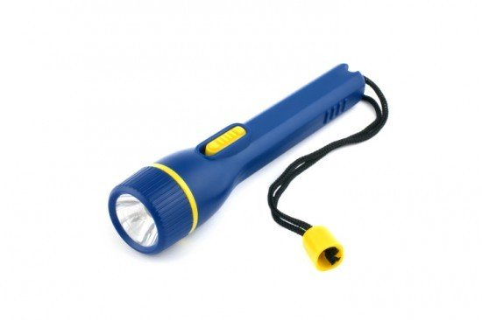
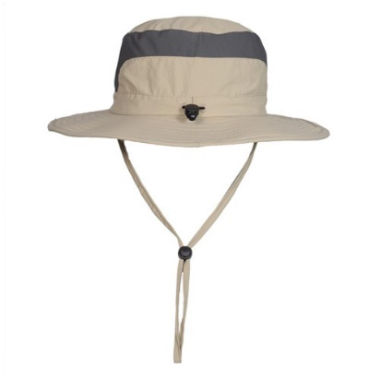
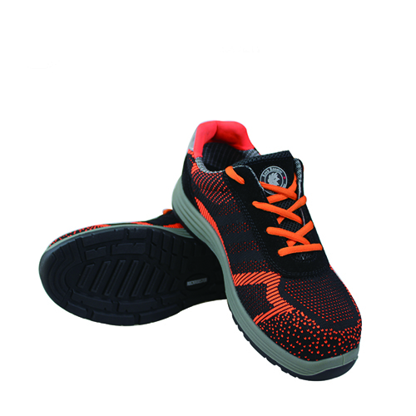
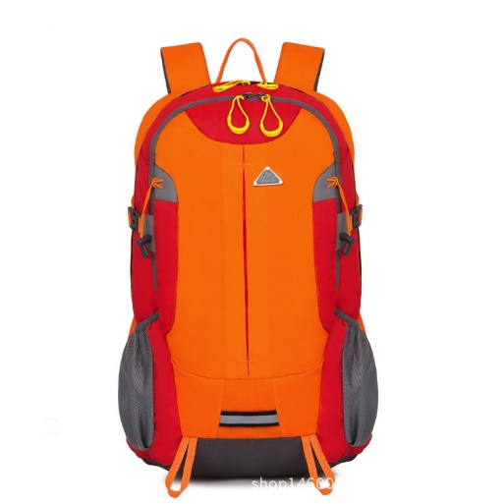
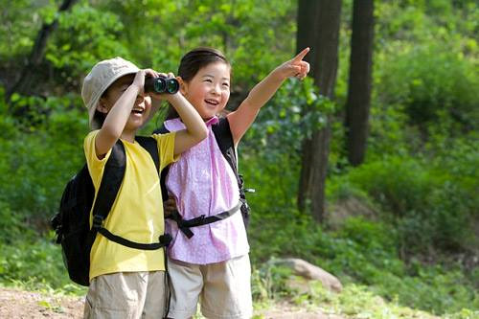
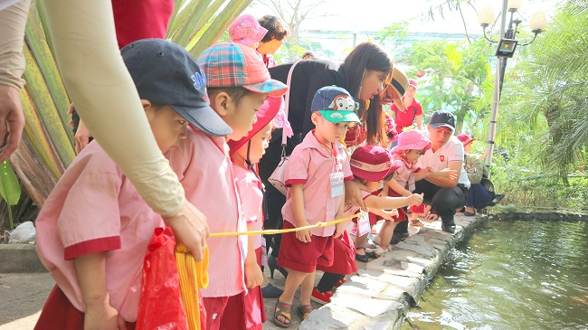
CHUẨN BỊ TRANG PHỤC VÀ ĐỒ DÙNG
Notes:
Bài giảng thiết kế bởi Vũ Hồng.
LH: FB Vũ Hồng | https://www.facebook.com/vuhong1972/ | hongvu7219@gmail.com

Slide 9
HĐ1: Tìm hiểu môi trường sống của thực vật động vật
Notes:
Thiết kế: Vũ Hồng

Slide 10
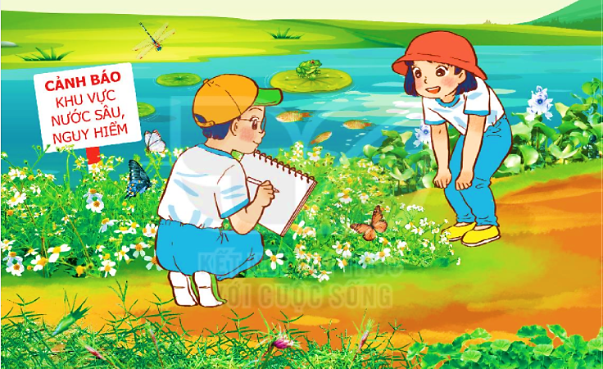
Hãy quan sát vườn trường, vườn cây, công viên hoặc trang trại,... và thực hiện các yêu cầu sau:
1. Tìm kiếm các cây và con vật sống ở khu vực đó.
2. Mô tả môi trường sống của thực vật và động vật nơi em quan sát.
Notes:
Bài giảng thiết kế bởi Vũ Hồng.
LH: FB Vũ Hồng | https://www.facebook.com/vuhong1972/ | hongvu7219@gmail.com

Slide 11
Thảo luận nhóm 6 ghi chép.

Slide 12
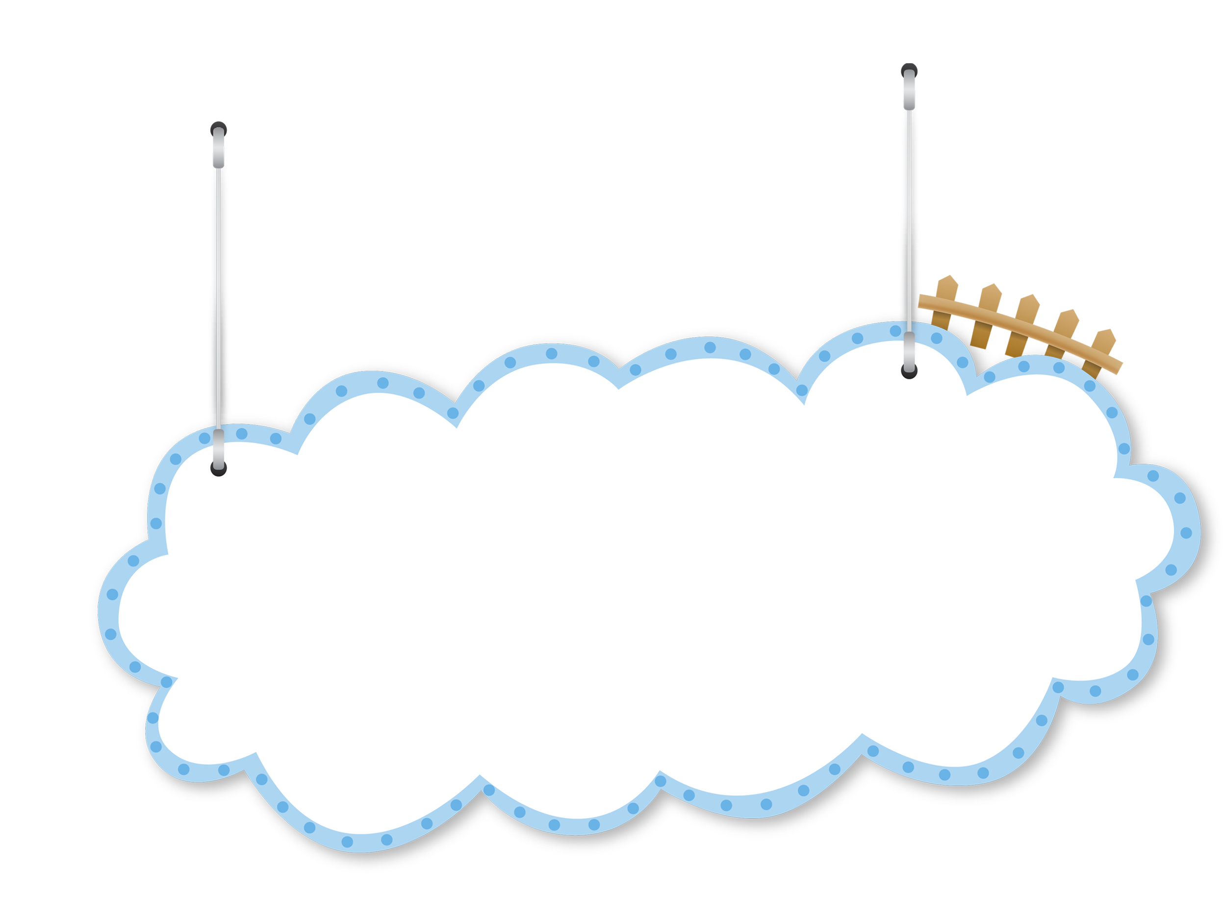
Chia sẻ trước lớp

Slide 13
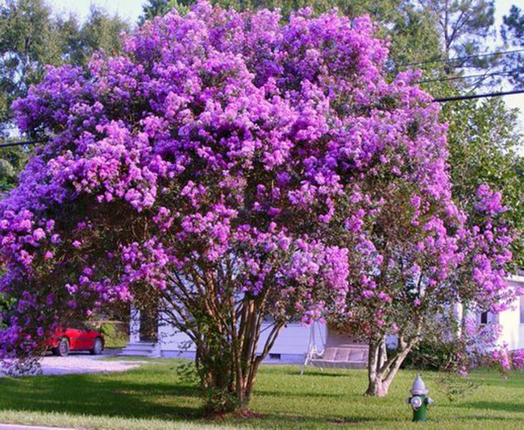
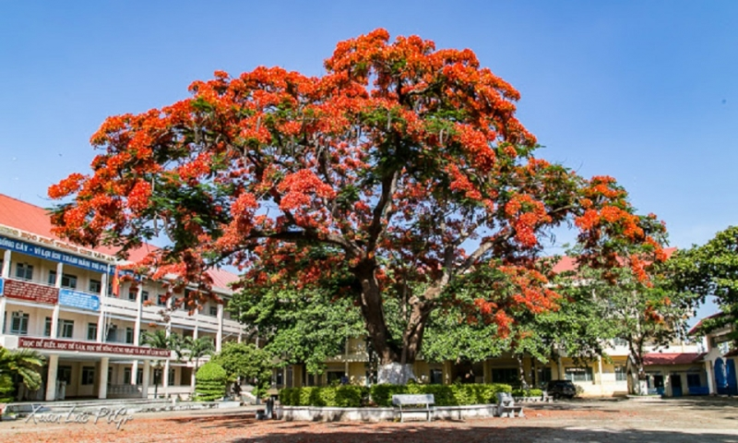
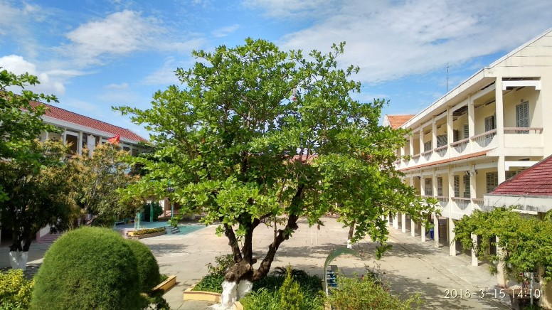
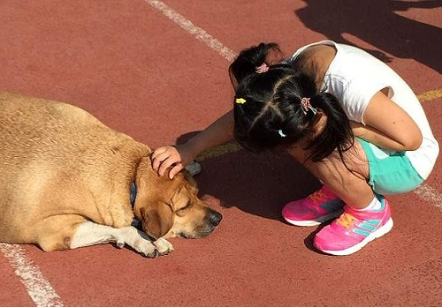
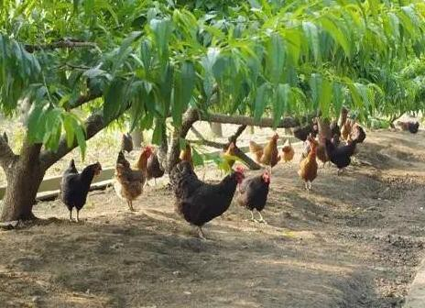
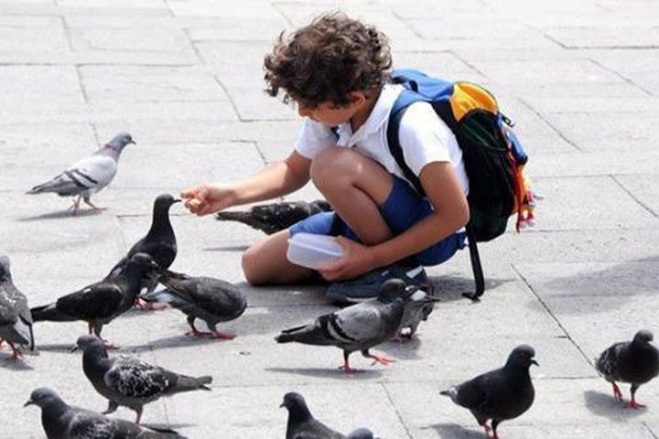
1. Tìm kiếm các cây và con vật sống ở khu vực đó.
2. Mô tả môi trường sống của thực vật và động vật nơi em quan sát.
Notes:
Bài giảng thiết kế bởi Vũ Hồng.
LH: FB Vũ Hồng | https://www.facebook.com/vuhong1972/ | hongvu7219@gmail.com

Slide 14
- Khu vực ao, hồ.
+ cây hoa súng, cây lục bình, cây thủy trúc.
+ Các con vật sống ở khu vực ao, hồ: ếch, cá, tôm

Slide 15
- Khu vực bờ hồ
+ Các cây sống ở khu vực bờ hồ: cây xuyến chi, cây rau má,cỏ mần trầu, cỏ gà
+ Các con vật sống ở khu vực bờ hồ: bướm, cò, chuồn chuồn
Notes:
Bài giảng thiết kế bởi Vũ Hồng.
LH: FB Vũ Hồng | https://www.facebook.com/vuhong1972/ | hongvu7219@gmail.com

Slide 16
- Khu vực trong vườn
+ Các cây sống ở trong vườn: cây sấu, cây me, cây ổi, cây xoài…
+ Các con vật sống ở trong vườn: con sâu, con chim

Slide 17
HĐ2: Tìm hiểu việc làm của con người môi trường sống của thực vật động vật
Notes:
Thiết kế: Vũ Hồng

Slide 18
Con người đã làm gì với môi trường sống của thực vật và động vật ở đó thay đổi.
+ Vứt rác ra ao, hồ, bụi rậm,…
+ Đổ nước bẩn xuống ao, hồ, sông, suối,…
+ Xây dựng trung tâm thương mại.
+ Chặt cây.
+ Phun thuốc trừ sâu
+ Giẫm lên cỏ, hoa
Notes:
Bài giảng thiết kế bởi Vũ Hồng.
LH: FB Vũ Hồng | https://www.facebook.com/vuhong1972/ | hongvu7219@gmail.com

Slide 19
Hoàn thành phiếu gợi ý.
PHIẾU QUAN SÁT THỰC VẬT VÀ ĐỘNG VẬT QUANH EM
Số thứ tự | Tên cây, con vật | Đặc điểm môi trường sống | Việc làm của con người
1 | Lục bình | Nước đen, có mùi hôi | Vứt rác, đổ nước thải
2 | Cá | Nước biển | Đổ nước bẩn

Slide 20
Hoàn thành phiếu quan sát

Slide 21
Hoàn thành phiếu .
PHIẾU QUAN SÁT THỰC VẬT VÀ ĐỘNG VẬT QUANH EM
Số thứ tự | Tên cây, con vật | Đặc điểm môi trường sống | Việc làm của con người
1 | Lục bình | Nước đen, có mùi hôi | Vứt rác, đổ nước thải
2 | Cá | Nước biển | Đổ nước bẩn
3 | Hoa, cỏ | nhiều rác, cỏ nát | Dẫm lên hoa, cỏ, xả rác
4 | Ếch | nước trong
5 | Hoa súng | Nước đục, bẩn | Xả rác và nước thải
Notes:
Bài giảng thiết kế bởi Vũ Hồng.
LH: FB Vũ Hồng | https://www.facebook.com/vuhong1972/ | hongvu7219@gmail.com

Slide 22
Hoạt động sau giờ học
Về nhà mang theo số liệu, sản phẩm đã quan sát được để hoàn thành báo cáo trước lớp vào giờ học sau.
Notes:
Bài giảng thiết kế bởi Vũ Hồng.
LH: FB Vũ Hồng | https://www.facebook.com/vuhong1972/ | hongvu7219@gmail.com

Slide 23
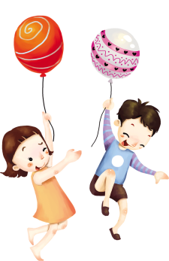
HẸN GẶP LẠI
Notes:
TK: VŨ HỒNG

